Slide 1
Neumática y Electroneumática
Ángel Gaspar González Rodríguez

Slide 2
Electroneumática
Campo de aplicación
Componentes específicos
Electroválvulas
Finales de carrera
Esquemas

Slide 3
Campo de aplicación
El uso de mando eléctrico depende de:
Grado de complejidad de la automatización
Entorno de la máquina (p.ej. si es explosivo)
Tipo de captadores de señal
Tipo y velocidad de respuesta
Distancia entre mando y actuadores

Slide 4
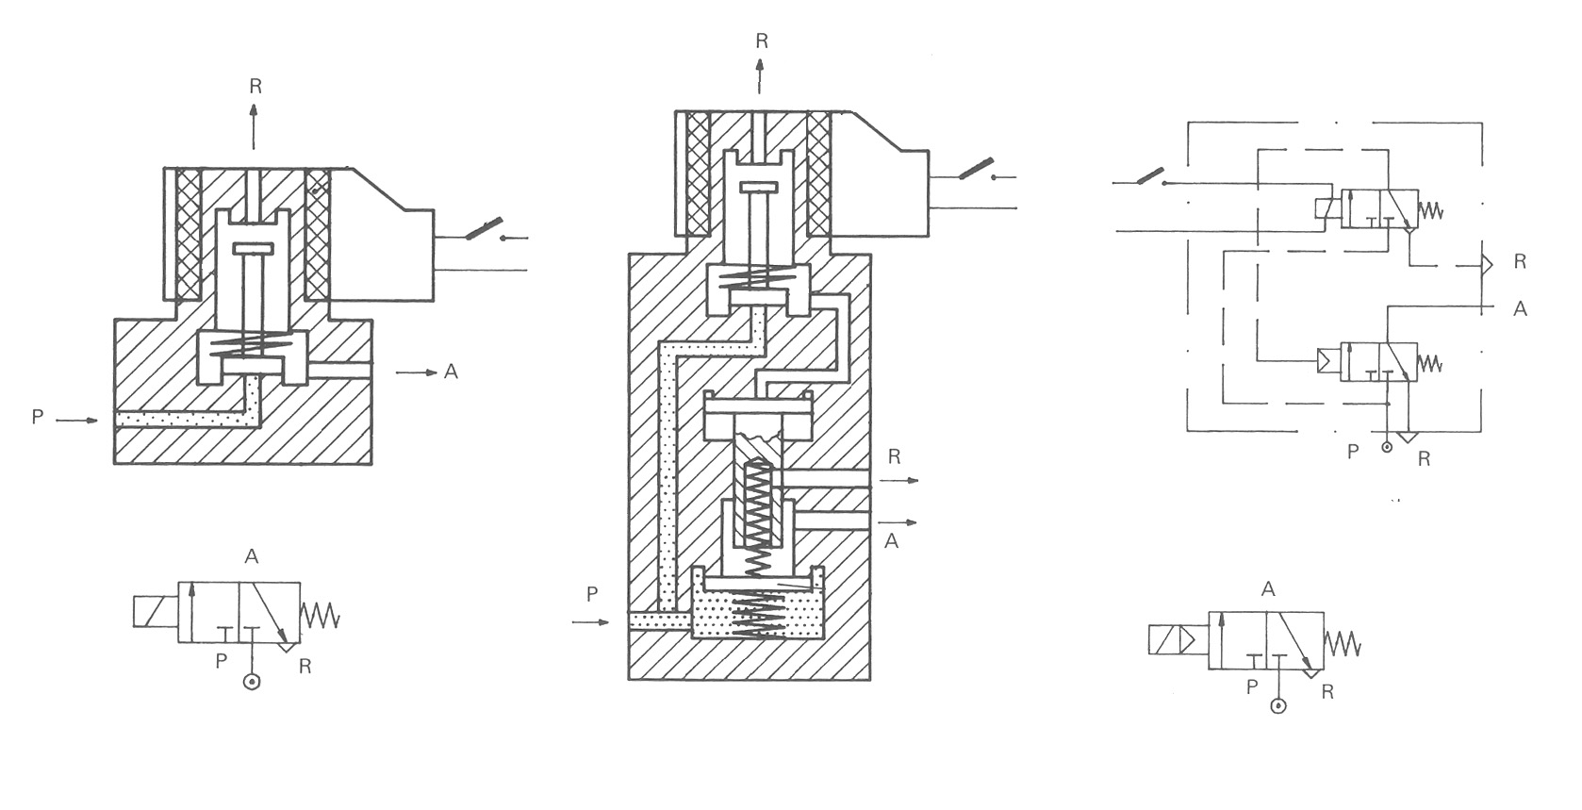
Componentes específicos. Electroválvulas
Accionamiento no servopilotado
Accionamiento servopilotado

Slide 5
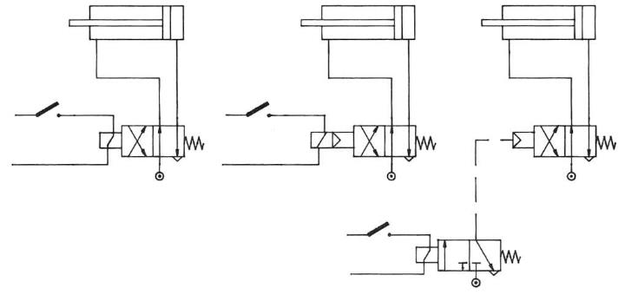
Mando eléctrico
equivalentes
Electroválvula de mando o accionamiento directo para gobierno de cilindro pequeño
Válvula distribuidora neumática gobernada por pequeña electroválvula de mando directo
Electroválvula servopilotada

Slide 6
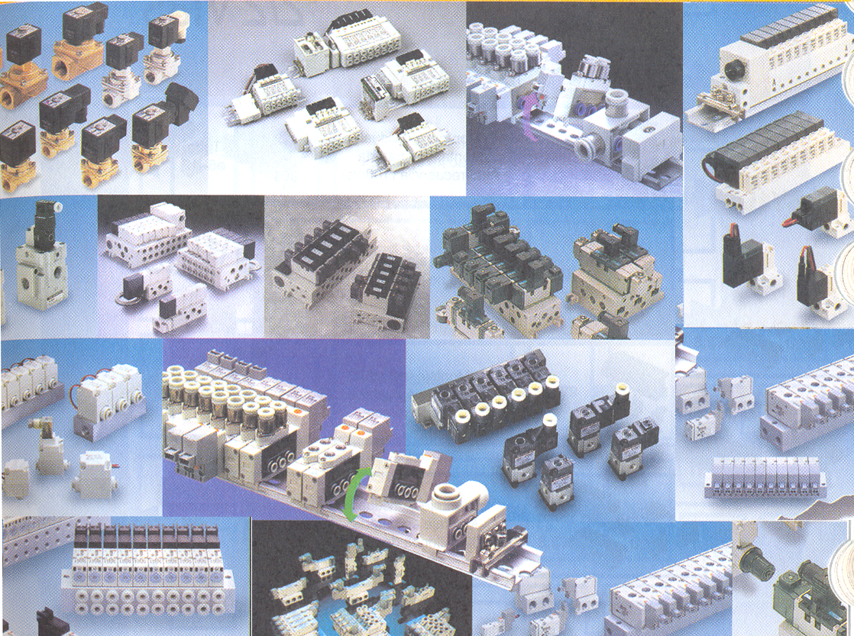
Electroválvulas

Slide 7
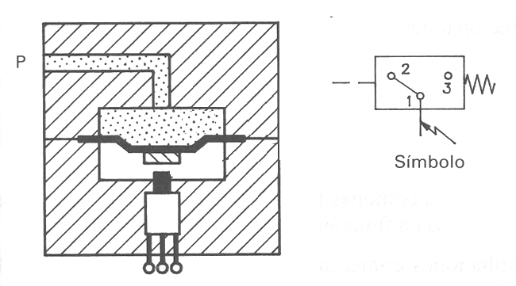
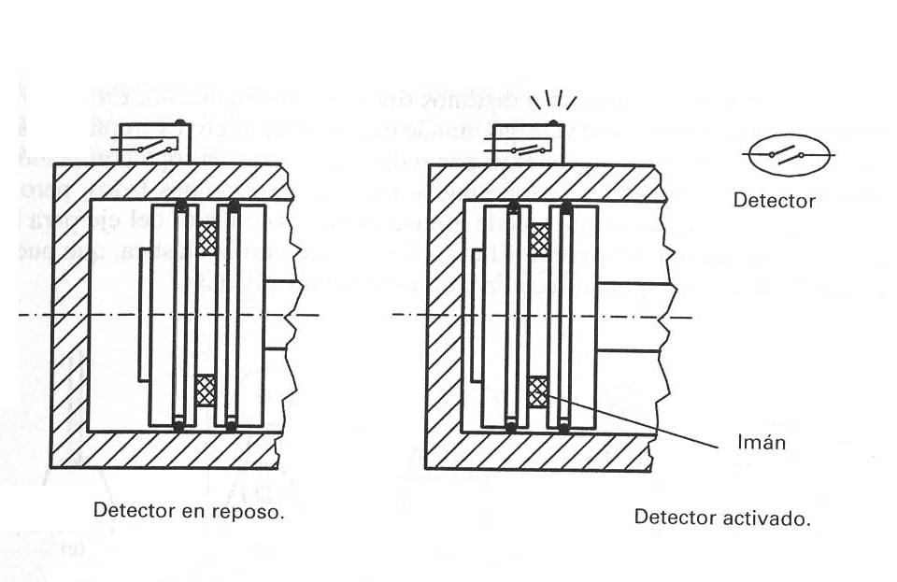
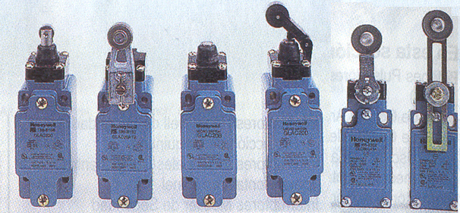
Finales de carrera eléctricos
Detectores inductivos en la camisa del cilindro
Presostato
para conectar a la salida
de un f.c. neumático
Interruptores de posición accionados mecánicamente

Slide 8
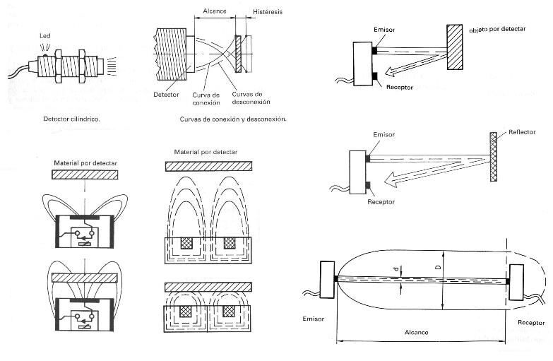
Detectores inductivos y capacitivos
Fotoeléctrico de proximidad
Fotoeléctrico tipo réflex
Capacitivo
Inductivo
Fotoeléctrico de barrera

Slide 9
Esquemas
Mando simultáneo anti-encastre
Mecanizado y desmoldado
Rectificado con esmeriladora
Plataforma elevadora
Conexión a un autómata programable

Slide 10
Mando simultáneo anti-encastre
230V a.c.
1.0
S1Q
S0Q
K2A
S1B
1.1
S2B
S1Q
K1A
KA2
Y1
Y2
K1A
KA2
Mando simultáneo con sistema anti-encastre
K1A
K2A
Y1
Y2
1 2 3 4 5 6

Slide 11
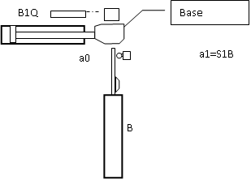
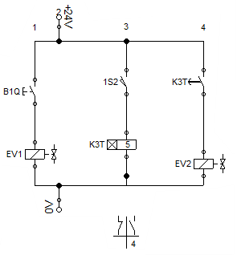
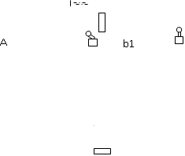
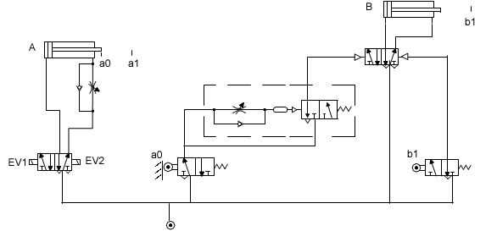
Mecanizado y desmoldado
1S2

Slide 12
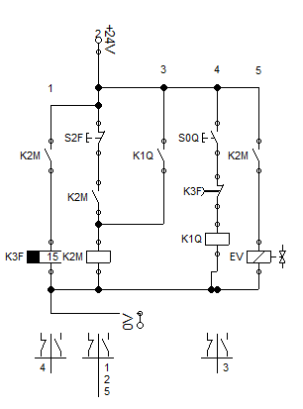
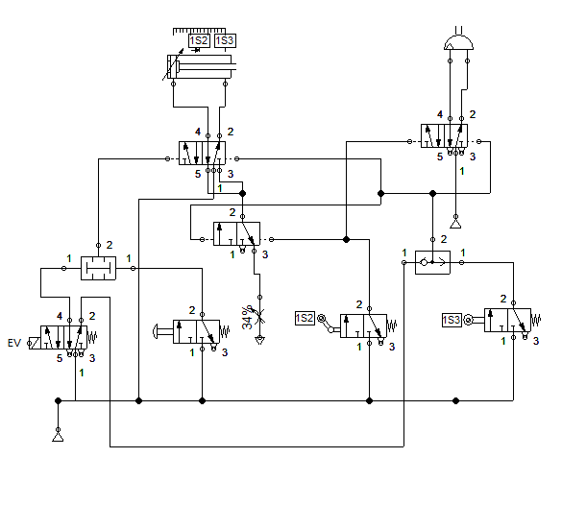


Rectificado con esmeriladora
1S2
1S3

Slide 13
Plataforma elevadora
VPlantaB
24 dc
VPlantaA
K3A
B1Q
B3F
K2T
K5A
B3F
K1T
K5A
K3A
B2N
K3A
K1T
K2T
EV1
K5A
EV2
a0 =1.3
1.0
2.0
Estación clasificadora de piezas
B1Q: existe envase
B3F: plataforma abajo
B2N:
1 para envases A
0 para envases B
t_{K2T} > t_{KT1}
2.1
1.4
2.5
1.1
2.4
EV2
1.3
EV1
1.2
VPlantaA
VPlantaB
2.3
2.2

Slide 14
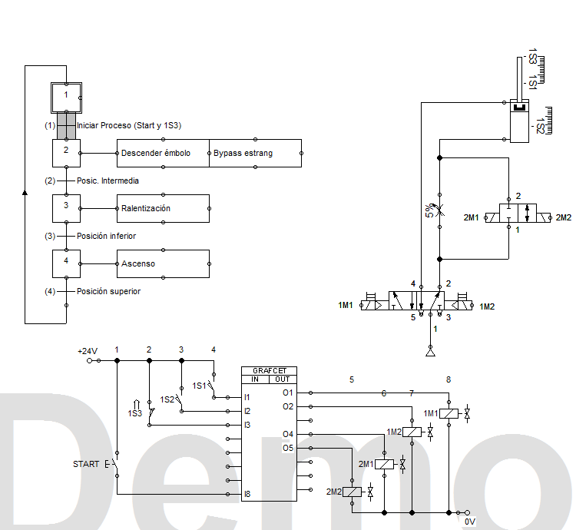
Simulación con Grafcet

